Slide 1
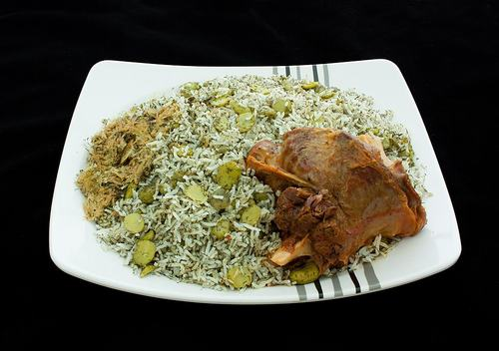
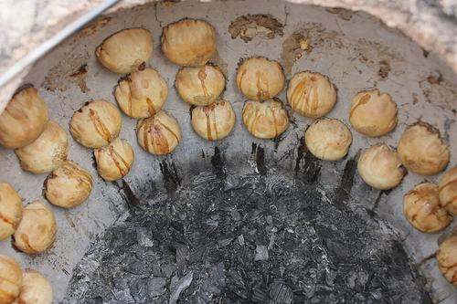
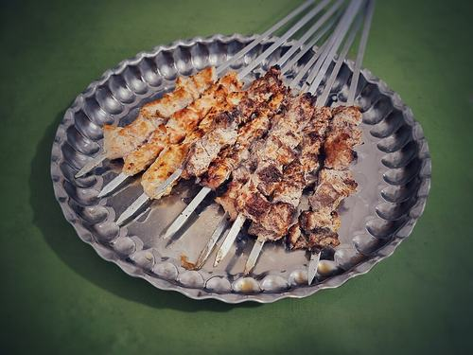
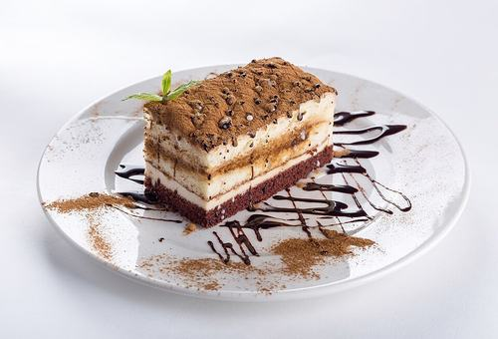
UVOL BO'LMASIN
Isrofni to'xtat, barakani top
Restoranlardagi ortiqcha taomni chegirmada sotadigan Telegram Mini App
MVP jonli · @Uvol_bolmasinbot
Notes:
Uvol Bo'lmasin — ovqat isrofiga qarshi Telegram Mini App. MVP jonli.

Slide 2
Muammo
Har kuni kechqurun bir xil manzara takrorlanadi
Restoran tomoni
Natija
Kun oxirida pishirilgan, sifatli taom qoladi. Ertaga sotib bo'lmaydi — axlatga ketadi. Bu to'g'ridan-to'g'ri zarar.
Ikki tomon ham
yutqazadi
Restoran — tayyor mahsulotni yo'qotadi
Xaridor — arzon imkoniyatni ko'rmaydi
Jamiyat — oziq-ovqat va resurs isrof bo'ladi
Xaridor tomoni
Oilalar arzon va sifatli tayyor ovqat qidiradi. Restoran narxi qimmat, chegirmalar haqida esa hech kim bilmaydi.
Notes:
Muammo ikki tomonlama: restoran zarar ko'radi, xaridor imkoniyatni bilmaydi.

Slide 3
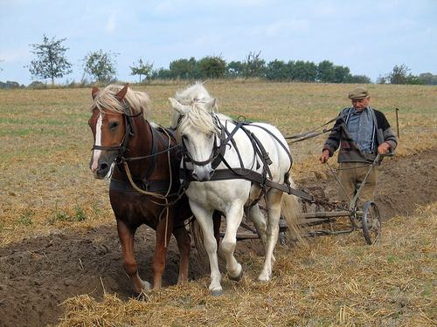
Yechim
Ortiqcha taomni chegirmada bir joyga to'playdigan bozor
Restoran qolgan taomni 30-50% chegirma bilan e'lon qiladi. Xaridor telefonida ko'radi, bron qiladi va borib oladi.
Restoran uchun
Nol daromad o'rniga real pul + yangi mijoz
Xaridor uchun
Sifatli tayyor ovqat, 2 barobar arzon
Jamiyat uchun
Har bir bron — axlatga ketmagan ovqat
Notes:
Yechim: uch tomon ham yutadigan marketplace.

Slide 4
Qanday ishlaydi
Uch qadam — ro'yxatdan to'lovgacha 3 daqiqa
1
2
3
Restoran e'lon qiladi
Xaridor bron qiladi
Borib oladi va to'laydi
Taom nomini yozadi — rasm avtomatik taklif etiladi. Narx, soni va olib ketish vaqtini belgilaydi.
Yaqin-atrofdagi chegirmalarni ko'radi, bron qiladi va 6 raqamli tasdiqlash kodini oladi.
Belgilangan vaqtda borib kodni ko'rsatadi, joyida to'laydi. Ovqat qutqarildi.
To'lov ilovada emas — joyida naqd yoki karta. Bu ishonchni oshiradi va integratsiya to'sig'ini olib tashlaydi.
Notes:
Pickup-and-pay modeli: to'lov joyida, ilovada emas.

Slide 5
Mahsulot tayyor va jonli
MVP ishlab chiqarilgan, deploy qilingan va sinovdan o'tgan
Xaridor ilovasi
Sotuvchi kabineti
Qidiruv, kategoriya, masofa bo'yicha filtr (10/50/100 km), bron + tasdiqlash kodi va taymer
Xaritada joylashuv, taom qo'shish (avto-rasm yoki o'z rasmi), buyurtma boshqaruvi, analitika
Telegram bot
Admin panel
/start orqali ro'yxatdan o'tish, telefon tasdiqlash, bildirishnomalar
Statistika, foydalanuvchi va restoran moderatsiyasi, flash-sale banner
uvol-bolmasin.vercel.app · @Uvol_bolmasinbot
Notes:
Mahsulot to'liq ishlaydi: xaridor, sotuvchi, bot, admin.

Slide 6
Nega Telegram Mini App?
O'zbekistonda auditoriya allaqachon shu yerda
25 mln
32,7 mln
82%
Telegram foydalanuvchisi — internet auditoriyasining 76%
O'zbekistonda internet foydalanuvchisi (89% qamrov)
mobil internetni afzal ko'radi
Ilova yuklab olish shart emas
App Store / Play Market to'siqlari yo'q. Foydalanuvchi botga /start yozadi — 30 soniyada ilovadan foydalana boshlaydi. Mijoz jalb qilish narxi keskin past.
Manba: DataReportal Digital 2025 Uzbekistan; UzDaily (2025)
Notes:
Telegram O'zbekistonda dominant. Mini App = nol o'rnatish to'sig'i.

Slide 7
Model dunyoda isbotlangan
Too Good To Go — bir xil g'oya, global miqyosda
157 mln
120 mln
180 000
19
2025-yilda qutqarilgan ovqat porsiyasi
ro'yxatdan o'tgan foydalanuvchi
hamkor restoran va do'kon
davlat
O'zbekistonda bu bo'shliq hali egallanmagan
Bozor isbotlangan, xatti-harakat modeli tushunarli. Bizning ustunligimiz — mahalliy kontekst: Telegram, o'zbek taomlari va naqd to'lov odati.
Manba: RetailDetail EU, Too Good To Go (2025)
Notes:
TGTG global validatsiya. O'zbekistonda raqobatchi yo'q.

Slide 8
Biznes model
Har bir qutqarilgan taomdan komissiya
Asosiy daromad
Kelajakdagi oqimlar
Har bir muvaffaqiyatli bronda restorandan komissiya olinadi.
Restoran uchun promo / yuqorida ko'rinish
Premium sotuvchi obunasi (analitika, banner)
Flash-sale reklama joylari
Yetkazib berish hamkorligi (keyingi bosqich)
15-20%
bron summasidan (rejalashtirilgan diapazon)
Restoran uchun bu 0 dan olingan daromadning ulushi — riski yo'q.
Komissiya foizi va birlik iqtisodi pilot natijalariga qarab yakunlanadi.
Notes:
Komissiya modeli. Aniq foiz pilotdan keyin belgilanadi.

Slide 9
Hozirgi holat
G'oya emas — ishlaydigan mahsulot
Bajarilgan
Keyingi 3 oy
To'liq MVP ishlab chiqilgan va production'ga deploy qilingan
Telegram bot jonli, ro'yxatdan o'tish oqimi ishlaydi
Xaridor, sotuvchi, admin — uch rol to'liq qamrab olingan
Xaritada joylashuv va masofa bo'yicha filtr ishlaydi
Toshkentda pilot: dastlabki restoranlarni jalb qilish
Birinchi 100 real bron va foydalanuvchi intervyulari
Birlik iqtisodini o'lchash va komissiyani yakunlash
Retention va takroriy bron ko'rsatkichlarini kuzatish
Ochiq aytamiz: hozircha real foydalanuvchi bazasi yo'q — biz pilotga tayyor mahsulot bilan kelyapmiz.
Notes:
Halol traksiya slaydi: mahsulot tayyor, foydalanuvchi hali yo'q.

Slide 10
Raqobat holati
O'zbekistonda ortiqcha ovqat yo'nalishi bo'sh
Uvol Bo'lmasin
Yetkazib berish ilovalari
An'anaviy chegirma
Ortiqcha taom, 30-50% chegirma
Telegram, o'rnatish shart emas
Joyida to'lov
Restoran uchun yangi daromad
To'liq narxdagi menyu
Alohida ilova o'rnatish
Yetkazish narxi qo'shiladi
Isrof muammosini yechmaydi
Tasodifiy, e'lon qilinmaydi
Faqat joyida ko'rinadi
Qamrov yo'q
O'lchab bo'lmaydi
Bizning himoyamiz: sotuvchi tarmog'i va mahalliy odatlarga moslashgan oqim — ikkalasi ham vaqt talab qiladi.
Notes:
Raqobat: yetkazib berish ilovalari boshqa muammoni yechadi.

Slide 11
Yo'l xaritasi
Toshkentdan boshlab, bosqichma-bosqich
1-3 oy
Toshkent pilot
20-30 restoran, birinchi 1000 bron, oqimni sayqallash
4-6 oy
Shahar bo'ylab o'sish
Komissiyani ishga tushirish, retention o'lchash
7-12 oy
Yirik shaharlar
Samarqand, Buxoro, Namangan; tarmoq restoranlar bilan shartnoma
Asosiy o'lchov: qutqarilgan taom soni — biz uchun ham ta'sir, ham daromad ko'rsatkichi.
Notes:
Toshkent pilot -> shahar -> viloyatlar.

Slide 12
Jamoa
Mahsulotni o'zimiz qurdik — g'oyadan jonli MVP gacha
D
Dilmurod
Q
Qo'shilishi kutilmoqda
Asoschi · Mahsulot va muhandislik
Operatsiyalar va sotuv
Butun mahsulotni loyihalashtirgan va ishlab chiqqan: Telegram bot, Mini App, backend va deploy.
Restoranlarni jalb qilish va pilotni boshqarish uchun hamkor izlanmoqda.
Texnik ijro tezligi: to'liq ishlaydigan MVP — bot, ilova, admin panel va deploy — bitta jamoa tomonidan.
Notes:
Jamoa slaydi — o'z ma'lumotlaringiz bilan yangilang.

Slide 13
Bizga nima kerak
Mahsulot tayyor. Endi bizga birinchi restoranlar va to'g'ri yo'nalish kerak.
Mentorlik
Tarmoq
Pilot
Marketplace'da birinchi sotuvchilarni jalb qilish va ikki tomonlama o'sish bo'yicha tajriba
Restoran tarmoqlari va HoReCa sohasidagi tanishuvlar
Toshkentda dastlabki 20-30 restoran bilan sinov va real ko'rsatkichlar
Isrofni to'xtat, barakani top
uvol-bolmasin.vercel.app · @Uvol_bolmasinbot
Notes:
So'rov: mentorlik, tarmoq, pilot.

